Slide 1
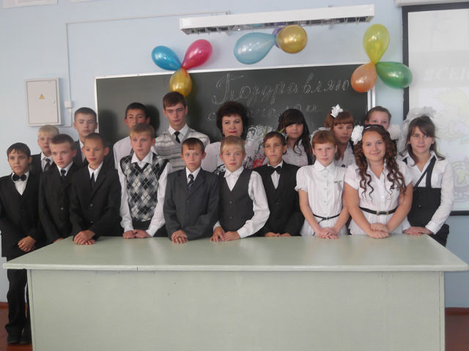
«Какое счастье – дружба!»
Никитенко О.Д.

Slide 2
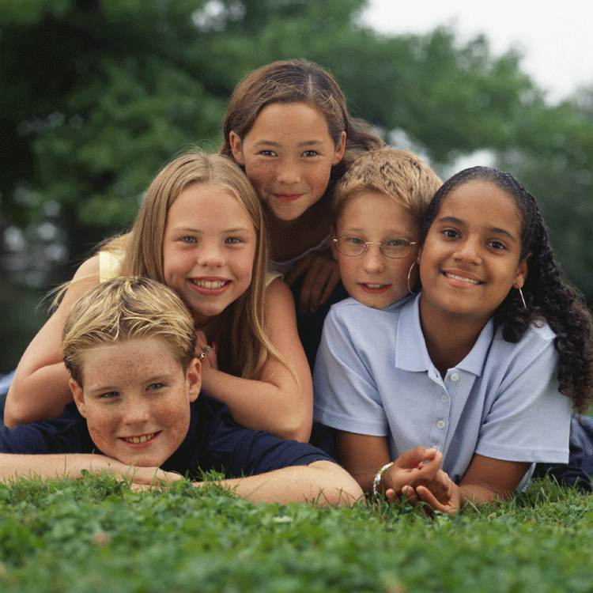
И с другом и с врагом ты должен быть хорош!
Кто по натуре добр, в том злобы не найдешь.
Обидишь друга — наживешь врага ты,
Врага обнимешь — друга обретешь.
Омар Хайям

Slide 3
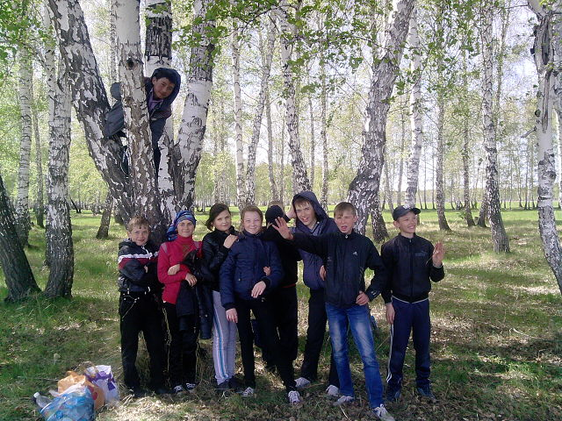
Дружба – самое необходимое для жизни, так как никто не пожелает себе жизни без друзей, даже если б он имел все остальные блага.
Аристотель
(древнегреческий
философ)

Slide 4
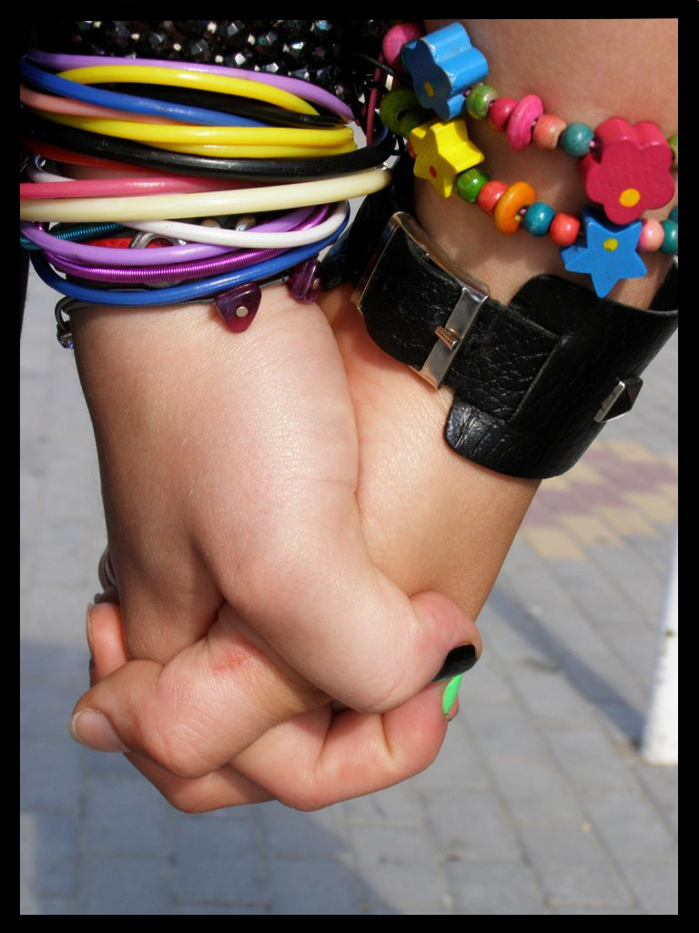
Все почести мира не стоят одного хорошего друга.
Вольтер (французский писатель)

Slide 5
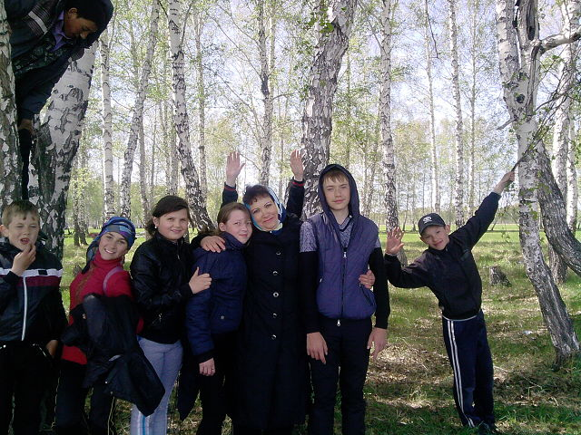
Истинная дружба должна быть откровенна и свободна от притворства и поддакивания.
Цицерон
(древнеримский
философ и
политик, оратор)

Slide 6
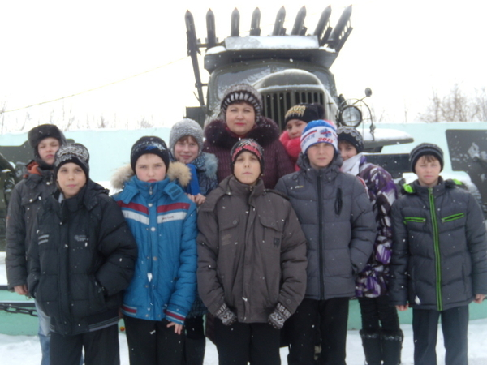
Предлагаю обсудить следующие вопросы:
Нужна ли дружба вообще?
Почему люди дружат?
Почему люди ценят дружбу?
От чего зависит дружба?
Какими качествами должен обладать человек, чтобы вы захотели с ним дружить?

Slide 7
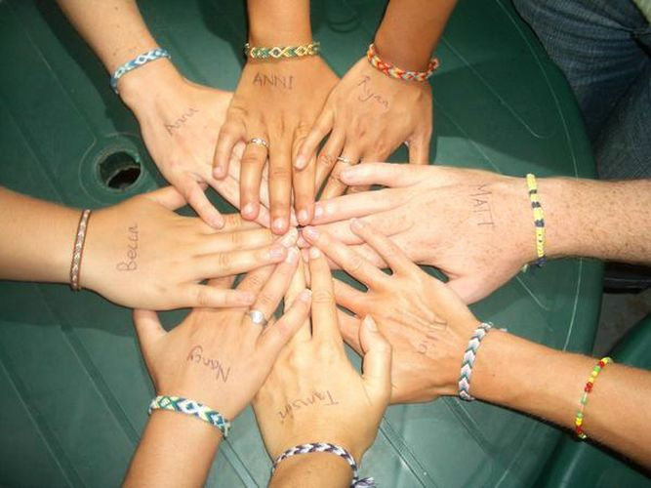
«Готов ли он встретить друга?»
Дружба – это тёплый ветер,
Дружба – это светлый мир,
Дружба – солнце на рассвете,
Для души весёлый пир.
Дружба – это только счастье,
Дружба – у людей одна.
С дружбой не страшны ненастья,
С дружбой – жизнь весной полна.
Друг разделит боль и радость,
Друг поддержит и спасёт.
С другом – даже злая слабость
В миг растает и уйдет.

Slide 8
Р.Гамзатов
«Вот человек, что скажешь ты о нём?»
Ответил друг, плечами пожимая:
«Я с этим человеком не знаком,
Что про него хорошего я знаю?»
«Вот человек, что скажешь ты о нём?»-
Спросил я у товарища другого.
«Я с этим человеком не знаком,
Что я могу сказать о нём плохого?»

Slide 9
Ситуация первая:
В воскресенье вечером, когда показывали матч команды «Зенит», мне звонит Олег и просит помочь ему разобраться с заданием по геометрии. Представляете, я ждал этого матча целую неделю! Но я не мог поступить иначе, ведь Олег мой друг! Вместо просмотра телевизора, я просидел с другом за книгой, объясняя решение задачи. Я видел, насколько Олегу это было важно. Думаю, что если бы мы поменялись местами, то есть не ему, а мне была нужна его помощь, то он тоже не задумываясь, помог бы мне. А как бы вы поступили на моём месте?

Slide 10
Ситуация вторая:
Вместе с моим другом мы шли из магазина. У меня был полный пакет с продуктами, а у Николая только пакет с коробкой какао. Он случайно зацепил мой пакет коробкой и порвал его. Всё содержимое моего пакета рассыпалось по всей улице. Колька стал смеяться в полный голос, а я – собирать всё с асфальта. Мне было очень обидно и грустно, что мой друг не только не помог мне, но и сам послужил причиной моего несчастья… А как бы вы поступили на моём месте и на месте Николая?

Slide 11
Настоящий друг
Делится новостями о своих успехах
Оказывает эмоциональную поддержку
Добровольно помогает в случае нужды
Стремится, чтобы другу было приятно в его обществе
Не завидует другу
Защищает друга в его отсутствие
Толерантен к остальным друзьям своего друга
Хранит доверенные ему тайны
Не критикует друга публично
Не ревнует друга к остальным людям
Стремится не быть назойливым, не надоедает
Не поучает, как нужно жить
Уважает внутренний мир друга
Не использует доверенную тайну в своих целях
Не стремится переделать друга по своему образцу

Slide 12
Настоящий друг
Не предает в трудную минуту
Доверяет свои самые сокровенные мысли
Понимает состояние и настроение друга
Уверен в своем друге
Искренен в общении
Первым прощает ошибки друга
Радуется успехам и достижениям друга
Не забывает поздравить друга
Помнит о друге, когда того нет рядом
Может сказать другу то, что думает

Slide 13
В словаре В.Даля дружба определяется так:
«Взаимная привязанность двух или более людей, тесная связь их; в добром смысле – бескорыстная, стойкая приязнь, основанная на любви и уважении; в дурном – тесная связь, основанная на взаимных выгодах.»

Slide 14
Если хочешь иметь хорошего друга, старайся сам стать лучше.

Slide 15


